Slide 1

העברת יחידות ארציות של הממשלה לירושלים
יולי 2017
עדכון סטטוס

Slide 2
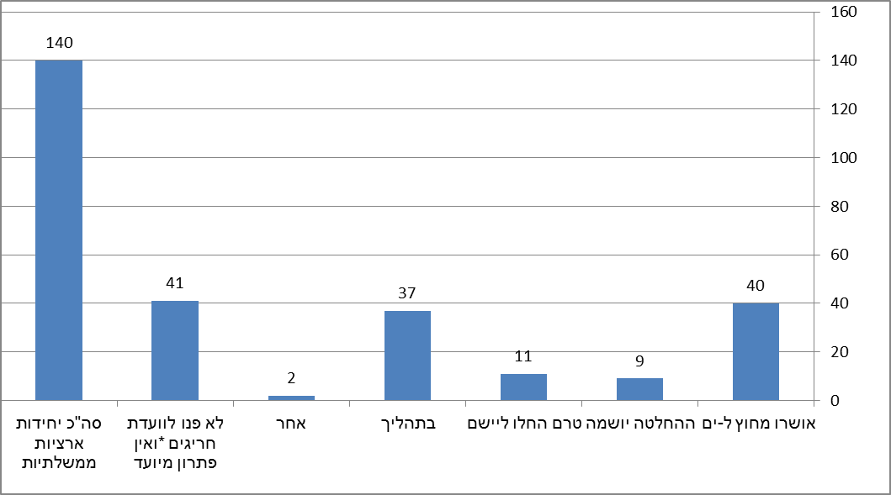
מיפוי סטאטוס יחידות ארציות

Slide 3
הכנסות צפויות לעיר
270,000 מ"ר שטחי משרדים חדשים.
320 ₪ ארנונה למ"ר בירושלים.
86,400,000 ₪ בשנה ההכנסות הצפויות לעיריית ירושלים.

Slide 4
חסמים ליישום החלטת הממשלה
היבטי כוח אדם.
היעדר שיתוף פעולה של הנהלות המשרדים.
היעדר תקציב ייעודי למעבר.

Slide 5
כלי מדיניות מוצעים
אי עריכת חוזים חדשים (נקבע בהחלטת ממשלה מס' 1661)
אי הארכת חוזה (נקבע בהחלטת ממשלה מס' 1661)
מניעת פתרונות דיור בפריסה ארצית
קיצוץ בתקציבי המשרד
הקפאת כח אדם
גביית דמי שימוש מעבר לתשלום שכר דירה
דיווח רבעוני לממשלה של המשרדים שטרם השלימו את חובת המעבר לירושלים

